Slide 1
KEDUDUKAN TITIK TERHADAP LINGKARAN
By. SITI SYARAH MAULYDIA, M.Pd

Slide 2
KEDUDUKAN TITIK TERHADAP LINGKARAN
Terdapat beberapa kemungkinan kedudukan titik terhadap lingkaran, yaitu terletak di luar, pada atau di dalam lingkaran. Perhatikan gambar di bawah ini.
A
B
C

Slide 3
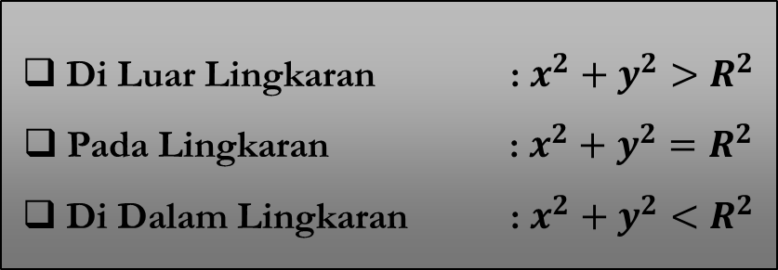
Kedudukan titik-titik tersebut ditentukan berdasarkan rumus berikut ini.
Kedudukan titik ($x_{1},y_{1}$) terhadap lingkaran $x^{2}+y^{2}=R^{2}$ terletak :
Rumus 2.4
Di Luar Lingkaran : $x^{2}+y^{2}>R^{2}$
Pada Lingkaran : $x^{2}+y^{2}=R^{2}$
Di Dalam Lingkaran : $x^{2}+y^{2}<R^{2}$

Slide 4

Contoh No. 1
Tentukan kedudukan titik (2,3) terhadap lingkaran $x^{2}+y^{2}=25$
PENYELESAIAN :
$${x_{1}}^{2}+{y_{1}}^{2}=2^{2}+3^{2}$$
$=4+9$
= 13
$${x_{1}}^{2}+{y_{1}}^{2}≟25$$
$$13<25$$
Maka titik (2,3) terletak di dalam lingkaran.

Slide 5
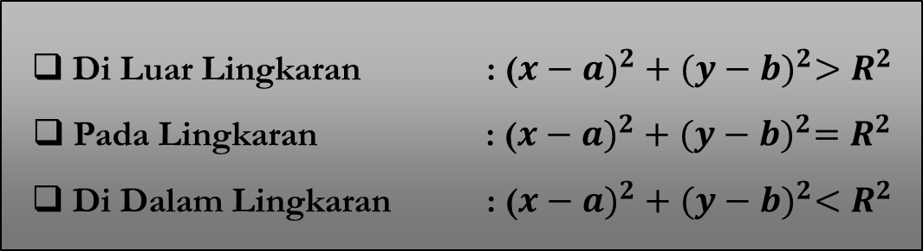
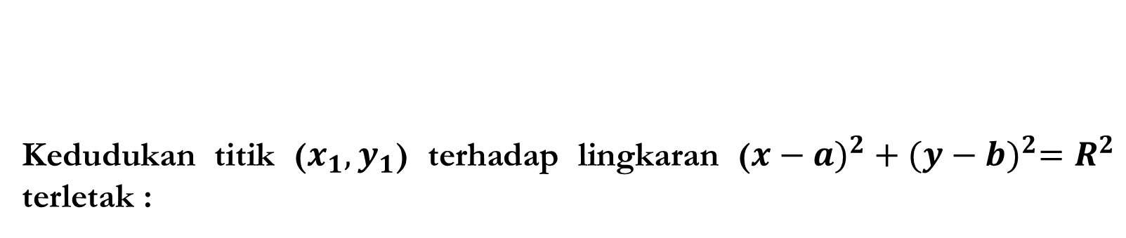
Kedudukan titik ($x_{1},y_{1}$) terhadap lingkaran (${x−a)}^{2}+{(y−b)}^{2}=R^{2}$ terletak :
Rumus 2.5
Di Luar Lingkaran : (${x−a)}^{2}+{(y−b)}^{2}>R^{2}$
Pada Lingkaran : (${x−a)}^{2}+{(y−b)}^{2}=R^{2}$
Di Dalam Lingkaran : (${x−a)}^{2}+{(y−b)}^{2}<R^{2}$

Slide 6
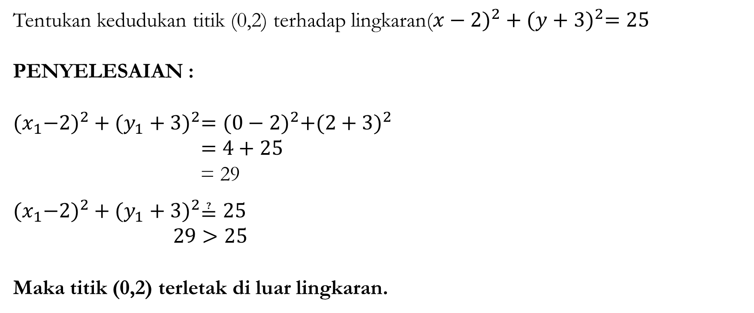
Contoh No. 2
Tentukan kedudukan titik (0,2) terhadap lingkaran(${x−2)}^{2}+{(y+3)}^{2}=25$
PENYELESAIAN :
$${{(x}_{1}−2)}^{2}+{(y_{1}+3)}^{2}={(0−2)}^{2}+(2+{3)}^{2}$$
$=4+25$
= 29
$${{(x}_{1}−2)}^{2}+{(y_{1}+3)}^{2}≟25$$
$$29>25$$
Maka titik (0,2) terletak di luar lingkaran.

Slide 7
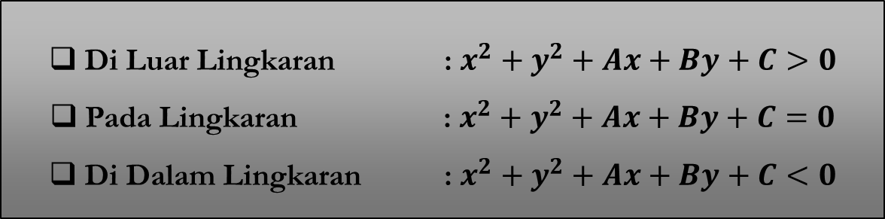
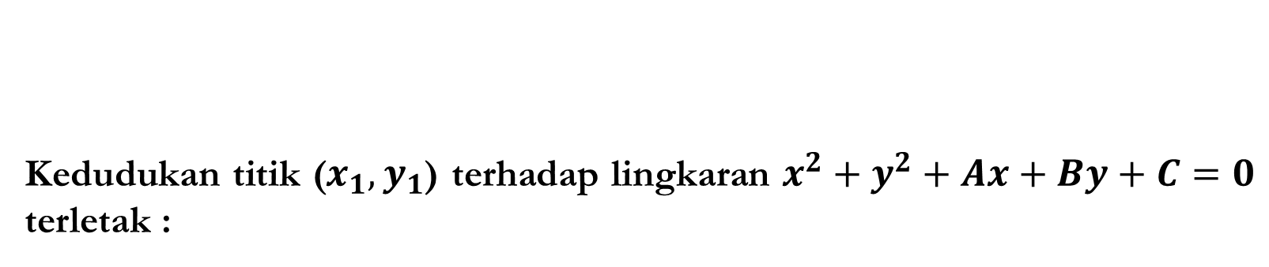
Kedudukan titik ($x_{1},y_{1}$) terhadap lingkaran $x^{2}+y^{2}+Ax+By+C=0$ terletak :
Rumus 2.6
Di Luar Lingkaran : $x^{2}+y^{2}+Ax+By+C>0$
Pada Lingkaran : $x^{2}+y^{2}+Ax+By+C=0$
Di Dalam Lingkaran : $x^{2}+y^{2}+Ax+By+C<0$

Slide 8
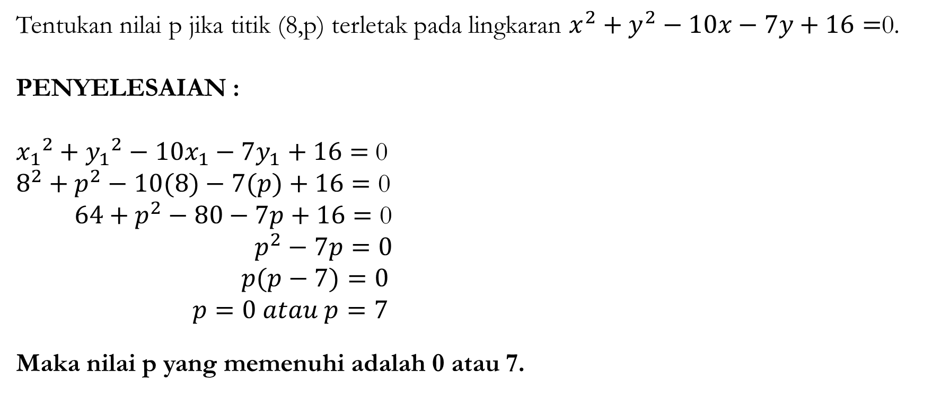
Contoh No. 3
Tentukan nilai p jika titik (8,p) terletak pada lingkaran $x^{2}+y^{2}−10x−7y+16=$0.
PENYELESAIAN :
${x_{1}}^{2}+{y_{1}}^{2}−10x_{1}−7y_{1}+16=$ 0
$$8^{2}+p^{2}−10(8)−7(p)+16=\text{0}$$
$$64+p^{2}−80−7p+16=\text{0}$$
$p^{2}−7p=0$
$p(p−7)=0$
$p=0 atau p=7$
Maka nilai p yang memenuhi adalah 0 atau 7.

Slide 9
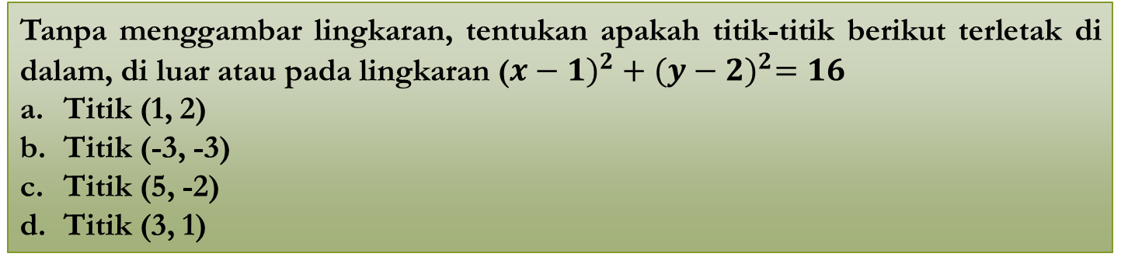
Latihan
Diketahui lingkaran dengan pusat O (0,0) melalui titik K (10,0). Selidiki apakah titik-titik berikut terletak pada lingkaran, di dalam lingkaran atau di luar lingkaran.
Titik (-6, 8)
Titik (5, 9)
Titik (8, -6)
1.
Tanpa menggambar lingkaran, tentukan apakah titik-titik berikut terletak di dalam, di luar atau pada lingkaran (${x−1)}^{2}+{(y−2)}^{2}=16$
Titik (1, 2)
Titik (-3, -3)
Titik (5, -2)
Titik (3, 1)
2.

